Slide 1
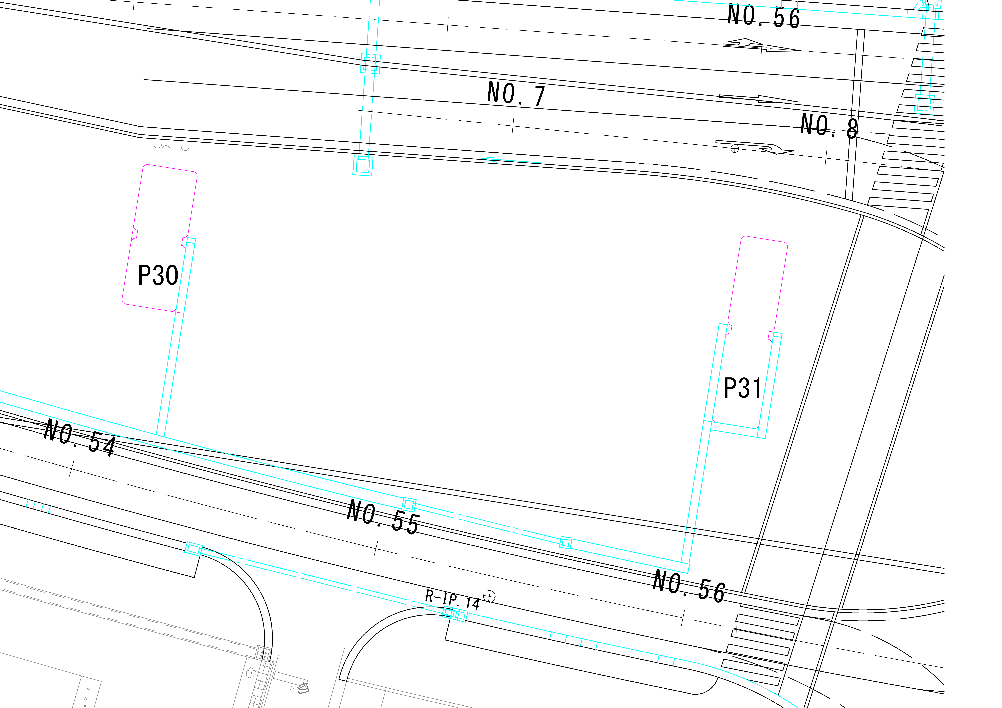
図面（区画１）
別紙５
通路（※占用不可能区域）
フェンスから２ｍ以内及び出入口付近は
通路のため、占用不可
出入口（歩行者）

Slide 2
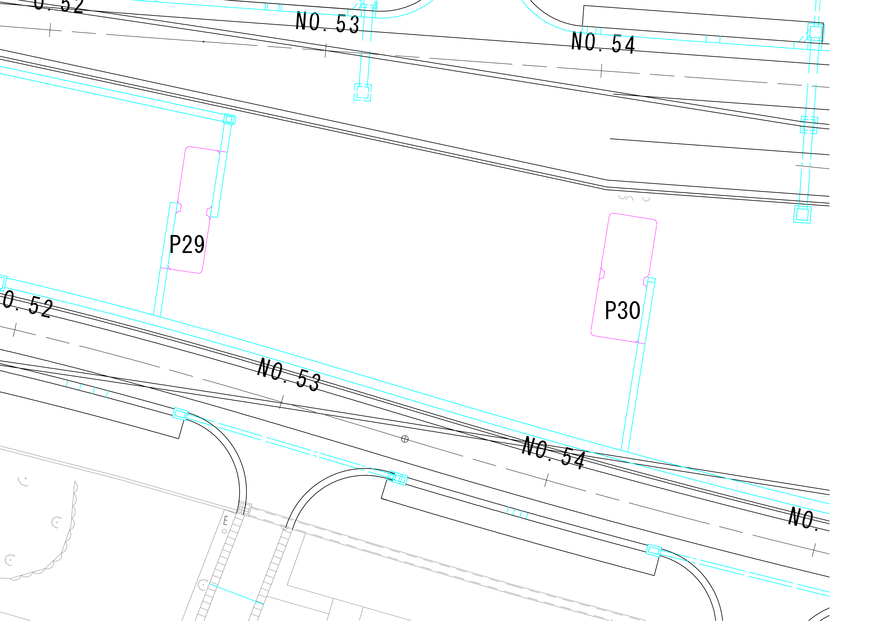
図面（区画２）
別紙５
出入口（自動車・バイク）
通路（※占用不可能区域）
フェンスから２ｍ以内は通路のため、占用不可

Slide 3
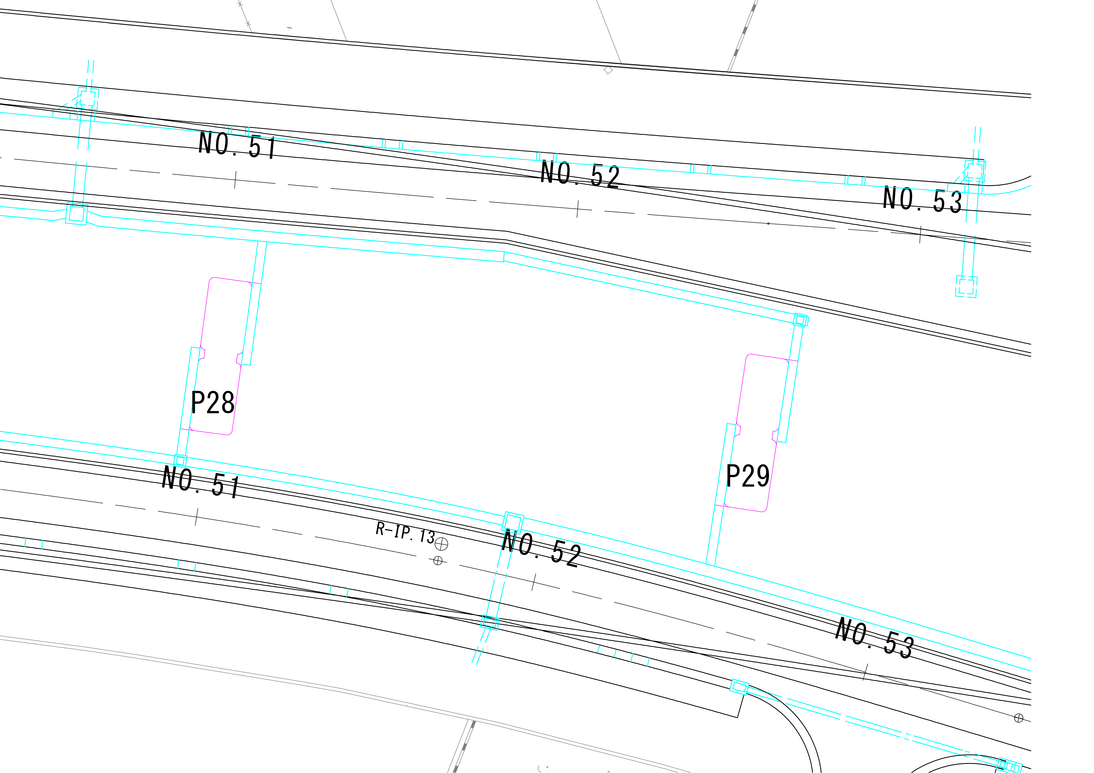
図面（区画３）
別紙５
出入口（自動車・バイク）
通路（※占用不可能区域）
フェンスから２ｍ以内は通路のため、占用不可

Slide 4
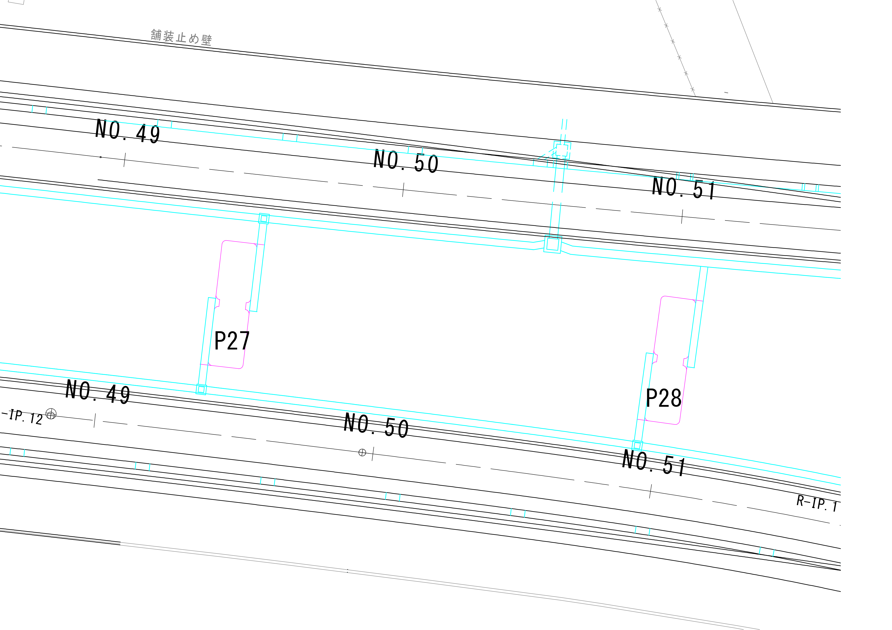
図面（区画４）
別紙５
出入口（自動車・バイク）
通路（※占用不可能区域）
フェンスから２ｍ以内は通路のため、占用不可

Slide 5
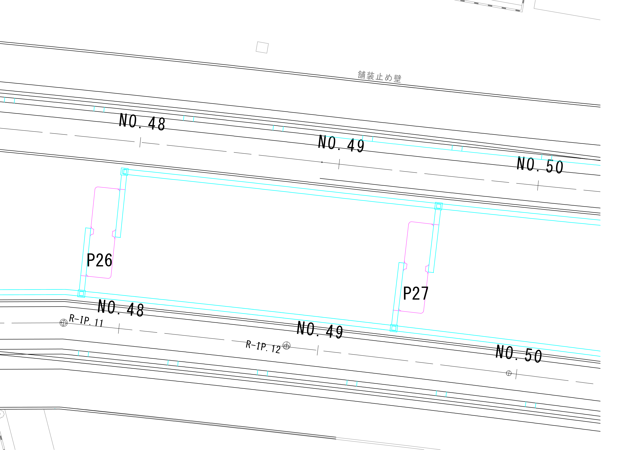
図面（区画５）
別紙５
出入口（自動車・バイク）
通路（※占用不可能区域）
フェンスから２ｍ以内は通路のため、占用不可

Slide 6
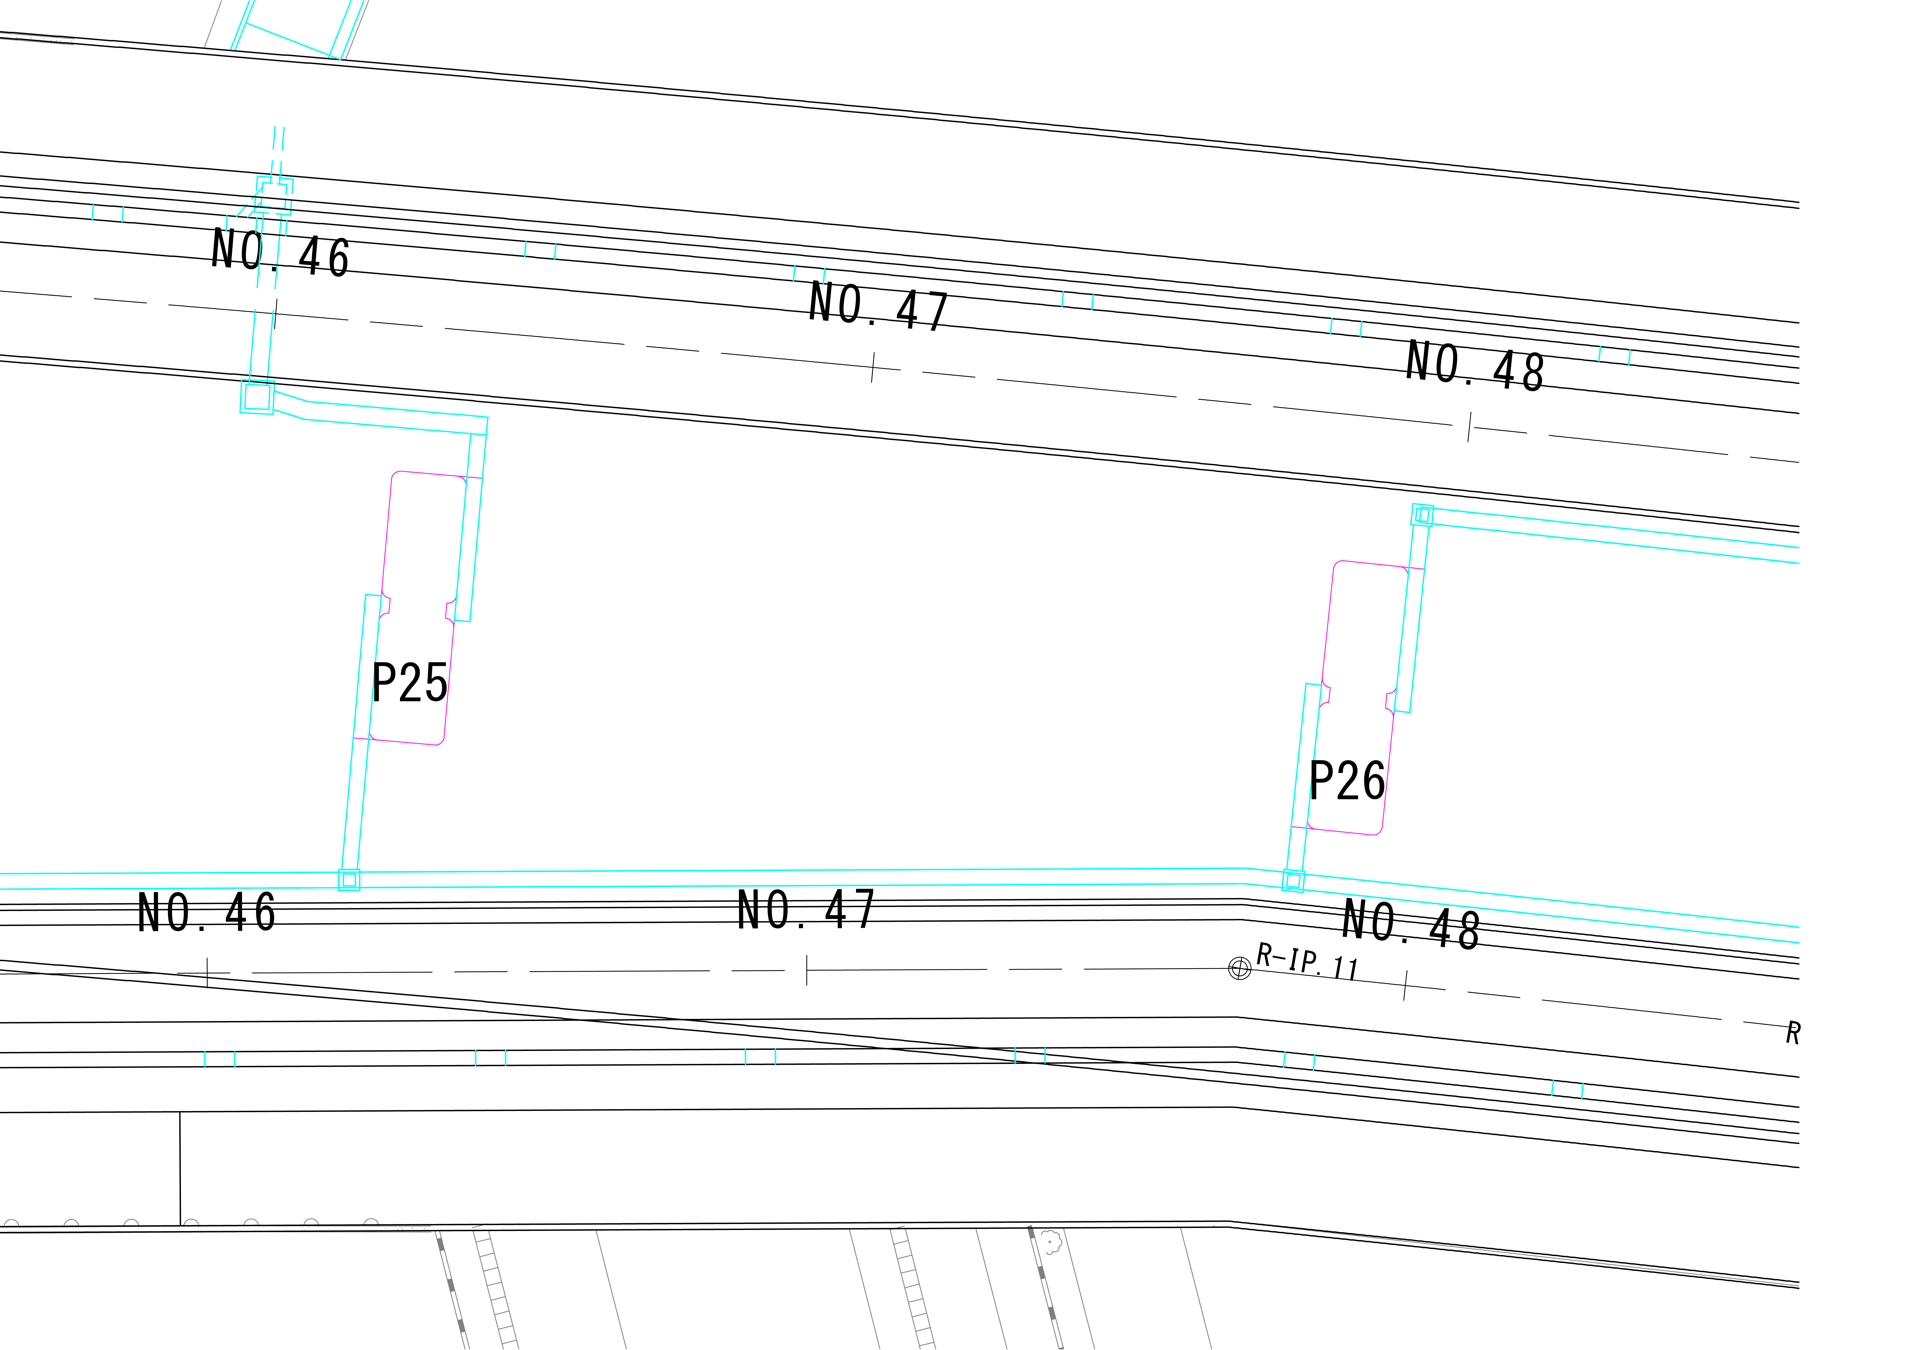
図面（区画６）
別紙５
出入口（自動車・バイク）
通路（※占用不可能区域）
フェンスから２ｍ以内は通路のため、占用不可

Slide 7
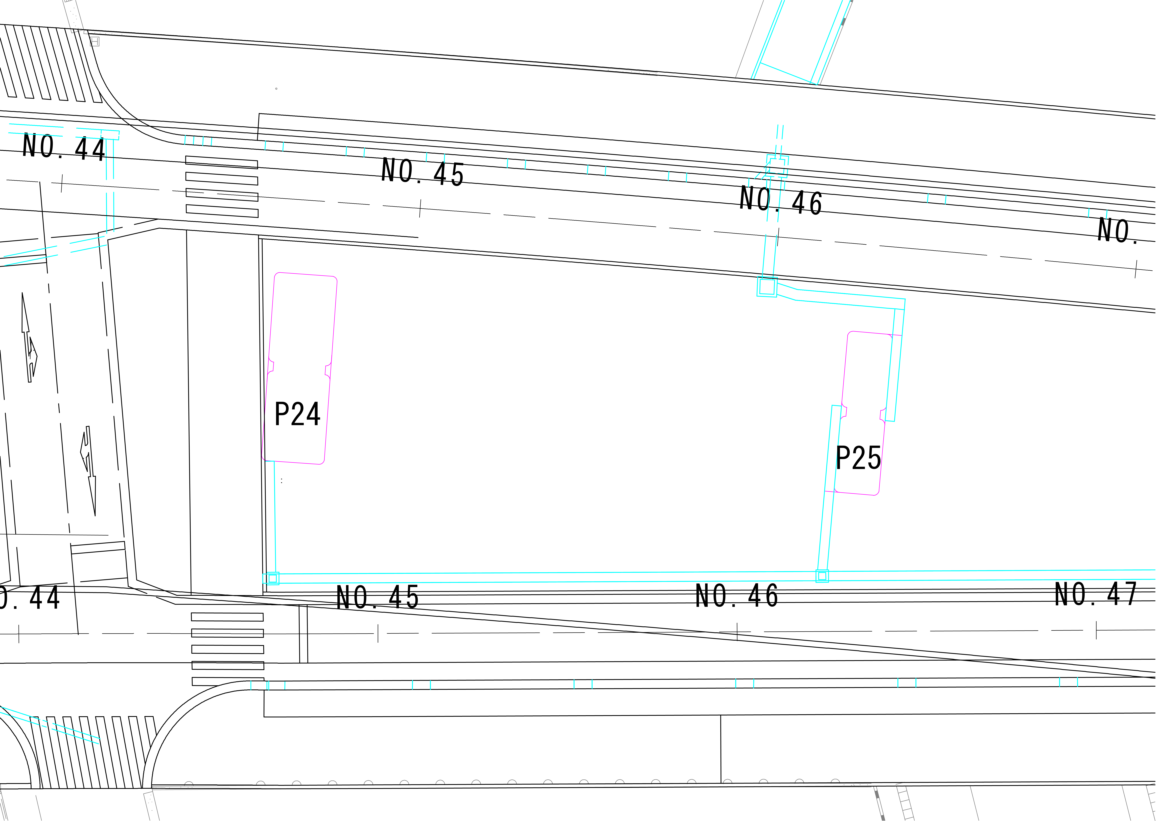
図面（区画７）
別紙５
出入口（自動車・バイク）
通路（※占用不可能区域）
フェンスから２ｍ以内は通路のため、占用不可

